Slide 1
Δραστηριότητες Ηλεκτρονικής Εκπαίδευσης
Δραστηριότητα 1
Χρηματοδοτείται από την Ευρωπαϊκή Ένωση. Ωστόσο, οι απόψεις και οι γνώμες που εκφράζονται είναι αποκλειστικά του/των συγγραφέα/ων και δεν αντανακλούν κατ' ανάγκη τις απόψεις και τις γνώμες της Ευρωπαϊκής Ένωσης ή του Ευρωπαϊκού Εκτελεστικού Οργανισμού Εκπαίδευσης και Πολιτισμού (EACEA). Ούτε η Ευρωπαϊκή Ένωση ούτε ο EACEA μπορούν να θεωρηθούν υπεύθυνοι γι' αυτές.
Αναπτύχθηκε από Universidade de Aveiro | Ιανουάριος, 2023
Αρ. έργου: 2021-1-IT02-KA220-ADU-000035139

Slide 2
“Προετοιμασία των ατόμων για τη χρήση της ψηφιακής τεχνολογίας είναι μια από τις πιο ζωτικές ευθύνες για το μέλλον“

Slide 3
Σύνοψη
Ηλεκτρονική Εκπαίδευση
Δραστηριότητα 01: Εισαγωγή στις πλατφόρμες και τους πόρους της ηλεκτρονικής εκπαίδευσης
Δραστηριότητα 02: Αξιοποίηση ορισμένων πλατφορμών/πόρων ηλεκτρονικής εκπαίδευσης
Δραστηριότητα 03: Άμεση ενασχόληση με ένα ηλεκτρονικό μάθημα

Slide 4
ΔΡΑΣΤΗΡΙΟΤΗΤΑ 01 Εισαγωγή την Ηλεκτρονική Εκπαίδευση
2021-1-IT02-KA220-ADU-000035139
1

Slide 5
Δραστηριότητα 01
Εισαγωγή στις πλατφόρμες και τους πόρους ηλεκτρονικής εκπαίδευσης
ΔΡΑΣΤΗΡΙΟΤΗΤΑ
ΠΕΡΙΓΡΑΜΜΑ
Γνωρίστε την ύπαρξη της online εκπαίδευσης
Μάθετε για την ύπαρξη διαφορετικών τύπων online εκπαίδευσης και μαθημάτων
Μάθετε πώς να βρίσκετε διαφορετικά μαθήματα και διαδικτυακές πλατφόρμες

Slide 6
Δραστηριότητα 01
Εισαγωγή στις πλατφόρμες και τους πόρους ηλεκτρονικής εκπαίδευσης
Έχετε δοκιμάσει ποτέ ένα διαδικτυακό μάθημα (Ναι/Όχι);
Τι είδους μαθήματα είναι δυνατόν να παρακολουθήσετε στη διαδικτυακή εκπαίδευση;
Είναι η ποιότητα της διαδικτυακής εκπαίδευσης χειρότερη από τη δια ζώσης εκπαίδευση (Ναι/Όχι);
Είναι όλα τα διαδικτυακά μαθήματα δωρεάν (Ναι/Όχι);

Slide 7
What is E-education?
Tι είναι η ηλεκτρονική εκπαίδευση;
e-learning, ηλεκτρονική μάθηση ή εκπαίδευση
είναι ένα σύστημα εκπαίδευσης που μεταφέρει γνώσεις και ικανότητες που φτάνουν σε πολλούς ανθρώπους, είτε βρίσκονται είτε όχι στον ίδιο χώρο ή χρόνο

Slide 8
What is E-education?
2. Γιατί να ασχοληθείτε με την ηλεκτρονική εκπαίδευση;
τάση
οικολογικό
ελκυστικό
Why
Ατομικός χρόνος και ρυθμός
ψηφιακός αλφαβητισμός
επαγγελματική εξέλιξη

Slide 9
What is E-education?
2. Γιατί να ασχοληθείτε με την ηλεκτρονική εκπαίδευση;
Τάση
η ηλεκτρονική μάθηση έχει μεταμορφώσει την εκπαίδευση
Εκλυστικό
οι μαθητές είναι πιο συγκεντρωμένοι και λιγότερο αφηρημένοι
ψηφιακός αλφαβητισμός
κανείς δεν πρέπει να μείνει πίσω
επαγγελματική εξέλιξη
μπορεί να συμβάλει στην αύξηση της αποδοτικότητας των εργαζομένων
Ατομικός χρόνος και ρυθμός
οι εκπαιδευόμενοι μπορούν να προσαρμόσουν την καμπύλη μάθησης
οικολογικό
συμβάλλει μαζικά στη μείωση των εκπομπών CO2 και της κατανάλωσης ενέργειας

Slide 10
What is E-education?
3. Πώς να εμπλακείτε στην ηλεκτρονική εκπαίδευση;
Πολλαπλές μορφές
Αυτοαξιολόγηση
Ευκαιρίες ενεργητικής μάθησης
ΠΩΣ
Παιχνιδοποίηση
Ανατροφοδότηση
Αλληλεπίδραση

Slide 11
What is E-education?
3. Πώς να εμπλακείτε στην ηλεκτρονική εκπαίδευση;
Πολλαπλές μορφές
διαφορετικές πλατφόρμες και μορφές θα είναι επωφελείς και θα προσελκύσουν την προσοχή σας
Ευκαιρίες ενεργητικής μάθησης
δεν θα σας αφήσει ποτέ να βαρεθείτε και θα σας βοηθήσει να εμπλέξετε
Ανατροφοδότηση
η συλλογή ιδεών για πιθανές βελτιώσεις μπορεί επίσης να είναι σχετική
Αλληλεπίδραση
Θα πρέπει να αναζητήσετε περιεχόμενο ή πλατφόρμες όπου μπορείτε να αλληλεπιδράσετε με άλλους εκπαιδευόμενους.
Παιχνιδοποίηση
βιώνουν την ατμόσφαιρα μιας κοινότητας και μαθαίνουν ασυνείδητα νέο περιεχόμενο
Αυτοαξιολόγηση
ευκαιρίες αύξησης της ευθύνης για τη δέσμευση

Slide 12
What is E-education?
4. Οφέλη Ηλεκτρονικής Εκπαίδευσης
Εύκολη πρόσβαση
Αυτοκατευθυνόμενη μάθηση
Ποικιλία θεμάτων
Απεριόριστα εργαλεία μάθησης
Συνεργατική μάθηση
Μειωμένοι πόροι
Φθηνότερο
Red-Do
Ανάπτυξη
Διαδραστικό

Slide 13
What is E-education?
4. Οφέλη Ηλεκτρονικής Εκπαίδευσης
Εύκολη πρόσβαση
μαθήματα ανεξαρτήτως τοποθεσίας, αποφεύγοντας τα ταξίδια και την απομάκρυνση από το σπίτι για μεγάλα χρονικά διαστήματα
Αυτοκατευθυνόμενη μάθηση
μαθαίνουν πώς να προγραμματίζουν και να σχεδιάζουν τις καθημερινές τους δραστηριότητες
Ποικιλία θεμάτων
μεγαλύτερη προσφορά και ποικιλία διαδικτυακών μαθημάτων κατάρτισης, μεθόδων και καθηγητών
Απεριόριστα εργαλεία μάθησης
σχεδόν απεριόριστο περιεχόμενο και περιοχές μελέτης
Συνεργατική μάθηση.
χώρους συνεργασίας όπου μπορούν να μοιράζονται και να μαθαίνουν νέες πληροφορίες και να βοηθούν ο ένας τον άλλον
Μειωμένοι πόροι
απαιτείται μόνο ένας υπολογιστής, ένα τηλέφωνο και το διαδίκτυο,
Φθηνότερο
φθηνότερες διαμορφωτικές προσφορές σε σύγκριση με τις επιλογές πρόσωπο με πρόσωπο.
Red-Do
δυνατότητα αποκατάστασης, επανάληψης ή αντικατάστασης τάξεων.
Ανάπτυξη
περισσότερα άτομα έχουν πρόσβαση σε υψηλότερα επίπεδα εκπαίδευσης, με αποτέλεσμα επίπεδα κοινωνικού πλούτου
Διαδραστικό
ενεργές διαδικασίες μάθησης-διδασκαλίας, καθώς και δημιουργικότητα και καινοτομία.

Slide 14
What is E-education?
5. Προκλήσεις Ηλεκτρονικής Εκπαίδευσης
εύρεση υλικών
εστίαση
πληροφορίες
εξοπλισμός

Slide 15
What is E-education?
5. e-education Challenges
εύρεση υλικών
Δυσκολία εύρεσης διαδικτυακού υλικού που είναι κατάλληλο για τις γνώσεις κάθε ατόμου και για το τι θέλει να μάθει
εστίαση
Αποσπάσεις προσοχής ή δυσκολία συγκέντρωσης για μάθηση. Αυτοί οι περισπασμοί μπορεί να προκύψουν μέσα από όλα όσα προσφέρει το διαδίκτυο και οι μαθητές θα πρέπει να προσπαθήσουν να επικεντρωθούν σε αυτό που πραγματικά θέλουν να μάθουν και στους στόχους τους.
πληροφορίες
Οι σπουδαστές θα πρέπει επίσης να αναζητούν το πιο ενημερωμένο περιεχόμενο, προκειμένου να παρακολουθούν τις τελευταίες πληροφορίες για τα θέματα που τους ενδιαφέρουν.
εξοπλισμός
Δυσκολία στην ύπαρξη του απαραίτητου εξοπλισμού για τη σωστή προβολή του περιεχομένου που πρόκειται να διδαχθεί. Αν και επί του παρόντος το περιεχόμενο είναι ήδη διαθέσιμο για τον περισσότερο εξοπλισμό, συμπεριλαμβανομένων των smartphones.

Slide 16
Project No: 2021-1-DE02-KA220-VET-000030542
Thank you!
Follow us on Facebook!
https://www.facebook.com/digequalproject
Funded by the European Union. Views and opinions expressed are however those of the author(s) only and do not necessarily reflect those of the European Union or the European Education and Culture Executive Agency (EACEA). Neither the European Union nor EACEA can be held responsible for them
Project No: 2021-1-IT02-KA220-ADU-000035139

Slide 17
Δραστηριότητες Ηλεκτρονικής Εκπαίδευσης
Δραστηριότητα 2
Χρηματοδοτείται από την Ευρωπαϊκή Ένωση. Ωστόσο, οι απόψεις και οι γνώμες που εκφράζονται είναι αποκλειστικά του/των συγγραφέα/ων και δεν αντανακλούν κατ' ανάγκη τις απόψεις και τις γνώμες της Ευρωπαϊκής Ένωσης ή του Ευρωπαϊκού Εκτελεστικού Οργανισμού Εκπαίδευσης και Πολιτισμού (EACEA). Ούτε η Ευρωπαϊκή Ένωση ούτε ο EACEA μπορούν να θεωρηθούν υπεύθυνοι γι' αυτές.
Αναπτύχθηκε από Universidade de Aveiro | Ιανουάριος, 2023
Αρ. έργου: 2021-1-IT02-KA220-ADU-000035139

Slide 18
“Προετοιμασία των ατόμων για τη χρήση της ψηφιακής τεχνολογίας είναι μια από τις πιο ζωτικές ευθύνες για το μέλλον“

Slide 19
Σύνοψη
Ηλεκτρονική Εκπαίδευση
Δραστηριότητα 01: Εισαγωγή στις πλατφόρμες και τους πόρους της ηλεκτρονικής εκπαίδευσης
Δραστηριότητα 02: Αξιοποίηση ορισμένων πλατφορμών/πόρων ηλεκτρονικής εκπαίδευσης
Δραστηριότητα 03: Άμεση ενασχόληση με ένα ηλεκτρονικό μάθημα

Slide 20
What is E-education?
Tι είναι η ηλεκτρονική εκπαίδευση;
e-learning, ηλεκτρονική μάθηση ή εκπαίδευση
είναι ένα σύστημα εκπαίδευσης που μεταφέρει γνώσεις και ικανότητες που φτάνουν σε πολλούς ανθρώπους, είτε βρίσκονται είτε όχι στον ίδιο χώρο ή χρόνο

Slide 21
ΔΡΑΣΤΗΡΙΟΤΗΤΕΣ 02 Αξιοποίηση ορισμένων πλατφορμών/πόρων ηλεκτρονικής εκπαίδευσης
2021-1-IT02-KA220-ADU-000035139
1

Slide 22
Δραστηριότητα 02
Αξιοποίηση ορισμένων πλατφορμών/πόρων ηλεκτρονικής εκπαίδευσης
ΔΡΑΣΤΗΡΙΟΤΗΤΑ
ΠΕΡΙΓΡΑΜΜΑ
Εισαγωγική παρουσίαση, όπου παρουσιάζονται στο κοινό ορισμένες πλατφόρμες
Μάθετε πώς να περιηγείστε στις διαδικτυακές πλατφόρμες διδασκαλίας: εξερεύνηση δικτυακών τόπων ηλεκτρονικής μάθησης

Slide 23
Δραστηριότητα 02
Αξιοποίηση ορισμένων πλατφορμών/πόρων ηλεκτρονικής εκπαίδευσης

Slide 24
Δραστηριότητα 02. Μέρος 1
Αξιοποίηση ορισμένων πλατφορμών/πόρων ηλεκτρονικής εκπαίδευσης
Παραδείγματα πλατφορμών
ΗΛΕΚΤΡΟΝΙΚΗ ΜΑΘΗΣΗ
27 Καλύτερες πλατφόρμες online μάθησης (ενημερωμένες 2023)
www.coursera.org
www.open.ac.uk
www.youtube.com
https://learndigital.withgoogle.com/digitalgarage/
Μία από τις προτεινόμενες πλατφόρμες είναι η Coursera, αλλά το κοινό θα μπορεί να χρησιμοποιήσει οποιαδήποτε πλατφόρμα προτιμά κατά τη διάρκεια της δραστηριότητας.
learnworlds.com

Slide 25
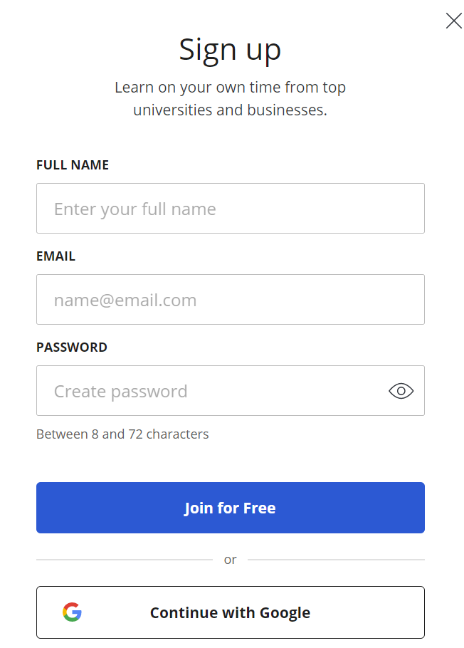
Δραστηριότητα 02. Μέρος 1
Αξιοποίηση ορισμένων πλατφορμών/πόρων ηλεκτρονικής εκπαίδευσης
Εξερευνήστε!
Πηγαίνετε στο www.coursera.org
Δημιουργήστε δωρεάν λογαριασμό
www.coursera.org

Slide 26
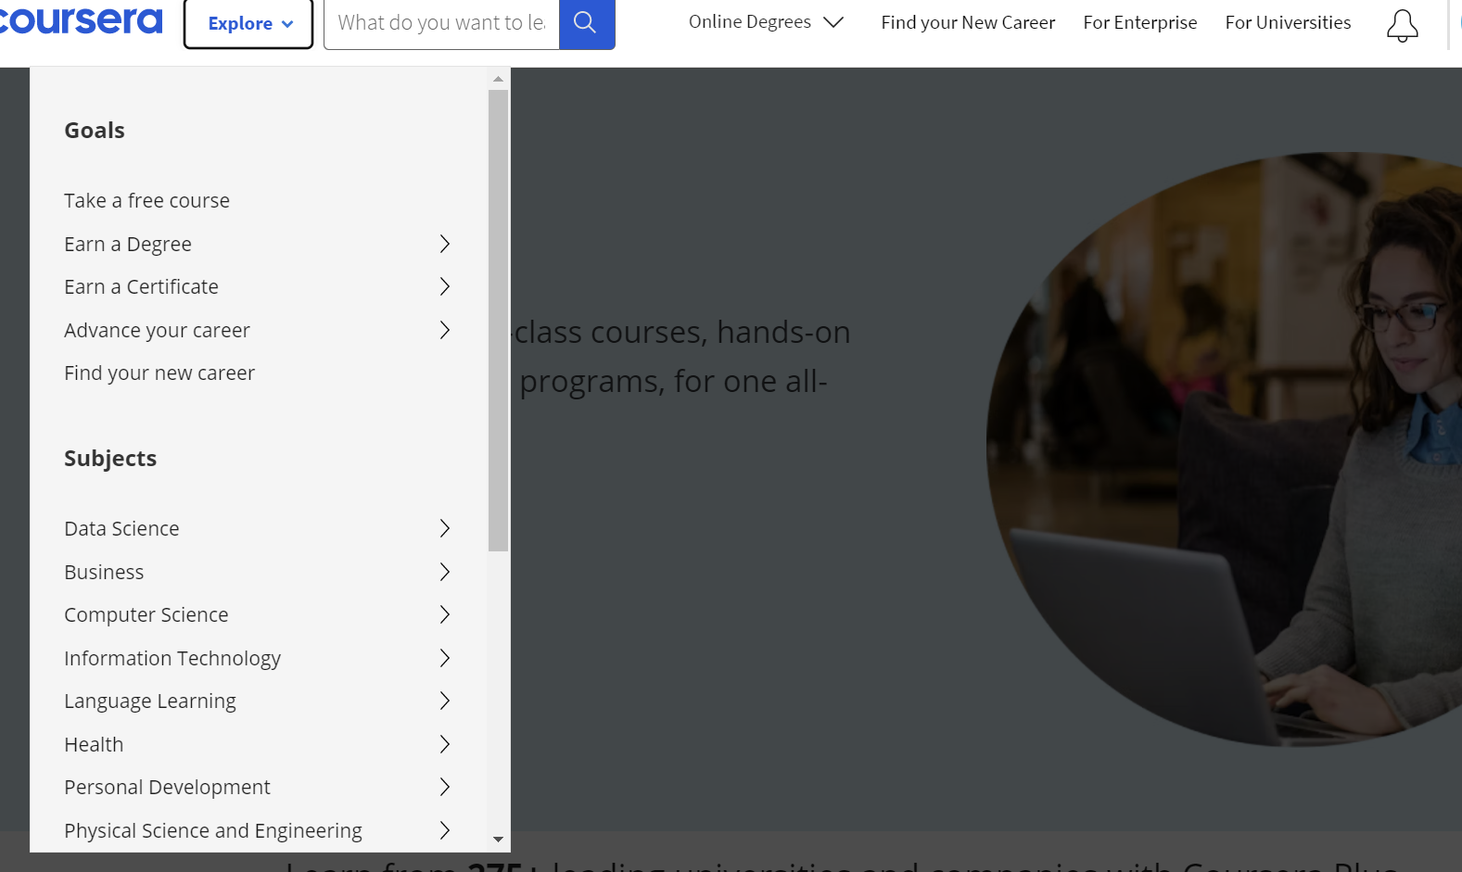
Δραστηριότητα 02. Μέρος 1
Αξιοποίηση ορισμένων πλατφορμών/πόρων ηλεκτρονικής εκπαίδευσης
3. Πάρτε ένα δωρεάν μάθημα
Εξερευνήστε!
www.coursera.org

Slide 27
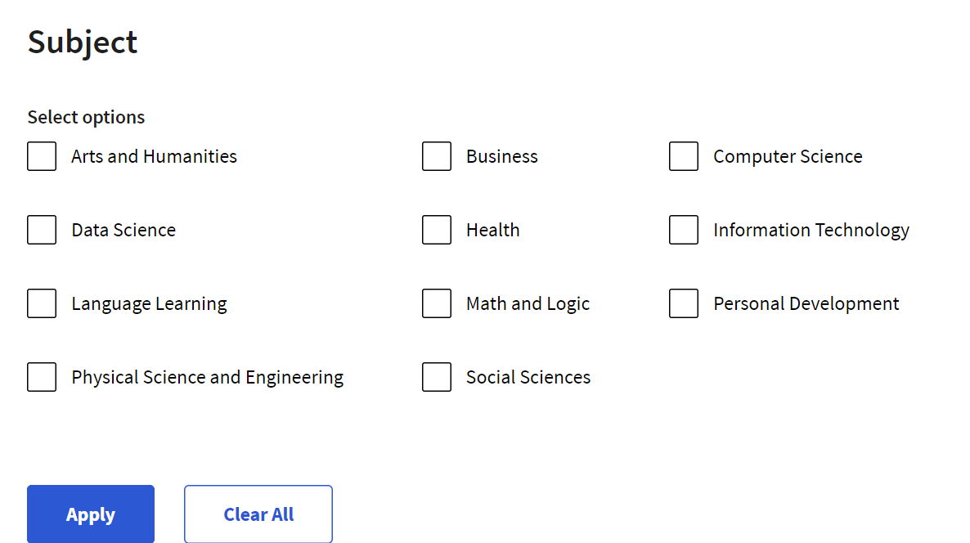
Δραστηριότητα 02. Μέρος 1
Αξιοποίηση ορισμένων πλατφορμών/πόρων ηλεκτρονικής εκπαίδευσης
4. Επιλέξτε ένα θέμα
Εξερευνήστε!
X
X
www.coursera.org

Slide 28
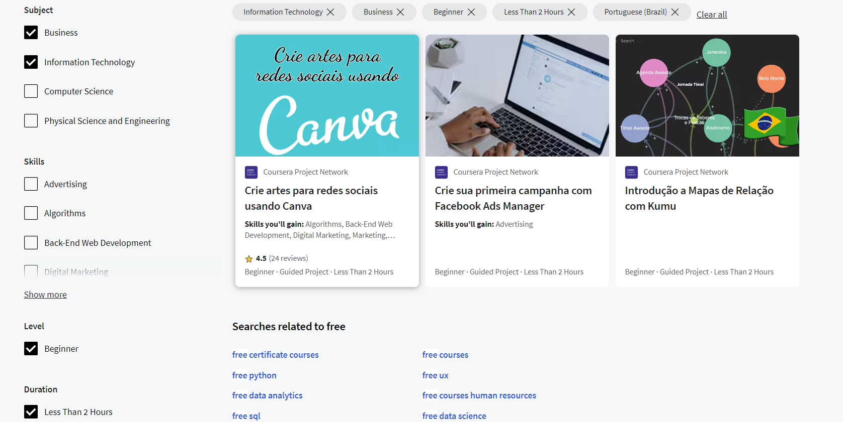
Δραστηριότητα 02. Μέρος 1
Αξιοποίηση ορισμένων πλατφορμών/πόρων ηλεκτρονικής εκπαίδευσης
5. Διαλέξτε ένα μάθημα
Εξερευνήστε!
www.coursera.org

Slide 29
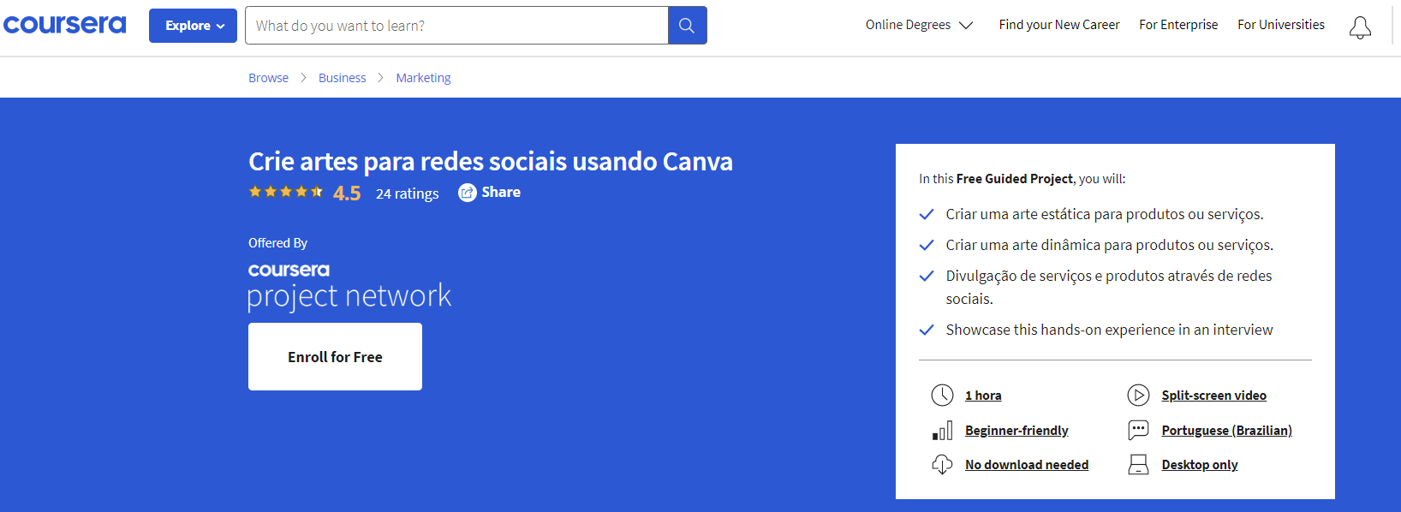
Δραστηριότητα 02. Μέρος 1
Αξιοποίηση ορισμένων πλατφορμών/πόρων ηλεκτρονικής εκπαίδευσης
6. Είστε έτοιμοι να εγγραφείτε δωρεάν και να αρχίσετε να μαθαίνετε!
Εξερευνήστε!
www.coursera.org

Slide 30
Δραστηριότητα 02. Μέρος 2
Αξιοποίηση ορισμένων πλατφορμών/πόρων ηλεκτρονικής εκπαίδευσης
Συζήτηση, στην οποία κάθε συμμετέχων θα μπορούσε να μιλήσει για την εμπειρία του.
Η συζήτηση θα μιλούσε για το ποιες ήταν οι μεγαλύτερες δυσκολίες που βρήκε το κοινό κατά την αναζήτηση ενός διαδικτυακού μαθήματος ή ποια θεωρούσε ότι ήταν τα πιο θετικά σημεία των πλατφορμών.
Χρησιμοποιήστε διαδικτυακούς πίνακες για να μοιραστείτε ιδέες!

Slide 31
Δραστηριότητα 02. Μέρος 3
Αξιοποίηση ορισμένων πλατφορμών/πόρων ηλεκτρονικής εκπαίδευσης
Αναφέρετε 3 διαδικτυακά μαθήματα που θα θέλατε να παρακολουθήσετε στο μέλλον.
Χρησιμοποιήστε διαδικτυακούς πίνακες για να μοιραστείτε ιδέες!

Slide 32
Project No: 2021-1-DE02-KA220-VET-000030542
Thank you!
Follow us on Facebook!
https://www.facebook.com/digequalproject
Funded by the European Union. Views and opinions expressed are however those of the author(s) only and do not necessarily reflect those of the European Union or the European Education and Culture Executive Agency (EACEA). Neither the European Union nor EACEA can be held responsible for them
Project No: 2021-1-IT02-KA220-ADU-000035139

Slide 33
Δραστηριότητες Ηλεκτρονικής Εκπαίδευσης
Δραστηριότητα 3
Χρηματοδοτείται από την Ευρωπαϊκή Ένωση. Ωστόσο, οι απόψεις και οι γνώμες που εκφράζονται είναι αποκλειστικά του/των συγγραφέα/ων και δεν αντανακλούν κατ' ανάγκη τις απόψεις και τις γνώμες της Ευρωπαϊκής Ένωσης ή του Ευρωπαϊκού Εκτελεστικού Οργανισμού Εκπαίδευσης και Πολιτισμού (EACEA). Ούτε η Ευρωπαϊκή Ένωση ούτε ο EACEA μπορούν να θεωρηθούν υπεύθυνοι γι' αυτές.
Αναπτύχθηκε από Universidade de Aveiro | Ιανουάριος, 2023
Αρ. έργου: 2021-1-IT02-KA220-ADU-000035139

Slide 34
What is E-education?
Tι είναι η ηλεκτρονική εκπαίδευση;
e-learning, ηλεκτρονική μάθηση ή εκπαίδευση
είναι ένα σύστημα εκπαίδευσης που μεταφέρει γνώσεις και ικανότητες που φτάνουν σε πολλούς ανθρώπους, είτε βρίσκονται είτε όχι στον ίδιο χώρο ή χρόνο

Slide 35
ΔΡΑΣΤΗΡΙΟΤΗΤΑ 03 Άμεση ενασχόληση με ένα διαδικτυακό μάθημα
2021-1-IT02-KA220-ADU-000035139
1

Slide 36
Δραστηριότητα 03
Άμεση ενασχόληση με ένα διαδικτυακό μάθημα
60
ΔΡΑΣΤΗΡΙΟΤΗΤΑ
ΠΕΡΙΓΡΑΜΜΑ
Μάθετε πώς να χρησιμοποιείτε και να αξιοποιείτε όλο το μαθησιακό υλικό που διατίθεται από τα διαδικτυακά μαθήματα
Απόκτηση δεξιοτήτων που παρέχονται από τις παρεχόμενες πληροφορίες

Slide 37
Δραστηριότητα 03. Μέρος 1
Άμεση ενασχόληση με ένα διαδικτυακό μάθημα
Επιλέξτε μια διαδικτυακή πλατφόρμα όπου διατίθενται διαδικτυακά μαθήματα. Θα πρέπει να αναζητήσετε 3 μαθήματα:
ένα μάθημα που σας μαθαίνει πώς να παίζετε ένα μουσικό όργανο
ένα μάθημα που σας μαθαίνει μια νέα γλώσσα
ένα μάθημα που σας μαθαίνει πώς να φροντίζετε αρωματικά φυτά

Slide 38
Δραστηριότητα 03
Άμεση ενασχόληση με ένα διαδικτυακό μάθημα
Καταγράψτε τα οφέλη και τα πλεονεκτήματα καθενός από τα μαθήματα που βρήκατε προηγουμένως.

Slide 39
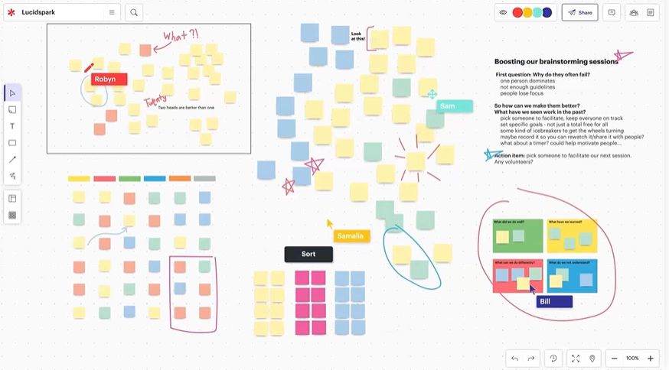
Δραστηριότητα 03. Μέρος 2
Άμεση ενασχόληση με ένα διαδικτυακό μάθημα
Χρησιμοποιήστε διαδικτυακούς πίνακες για να μοιραστείτε ιδέες!
https://lucidspark.com/

Slide 40
Project No: 2021-1-DE02-KA220-VET-000030542
Thank you!
Follow us on Facebook!
https://www.facebook.com/digequalproject
Funded by the European Union. Views and opinions expressed are however those of the author(s) only and do not necessarily reflect those of the European Union or the European Education and Culture Executive Agency (EACEA). Neither the European Union nor EACEA can be held responsible for them
Project No: 2021-1-IT02-KA220-ADU-000035139

